Slide 1

Thứ Sáu ngày 10 tháng 12 năm 2021
Tiếng Việt
Đọc một bài thơ về trường học

Slide 2





Slide 3







Chia sẻ
về bài thơ đã đọc
Tên bài thơ
Từ ngữ hay
Tác giả
Vần thơ

Slide 4




Viết vào Phiếu đọc sách tên bài thơ em đã đọc, tác giả, khổ thơ em thích.
PHIẾU ĐỌC SÁCH CỦA ___________
Tên bài thơ
Tác giả
Từ ngữ hay
Vần thơ

Slide 5
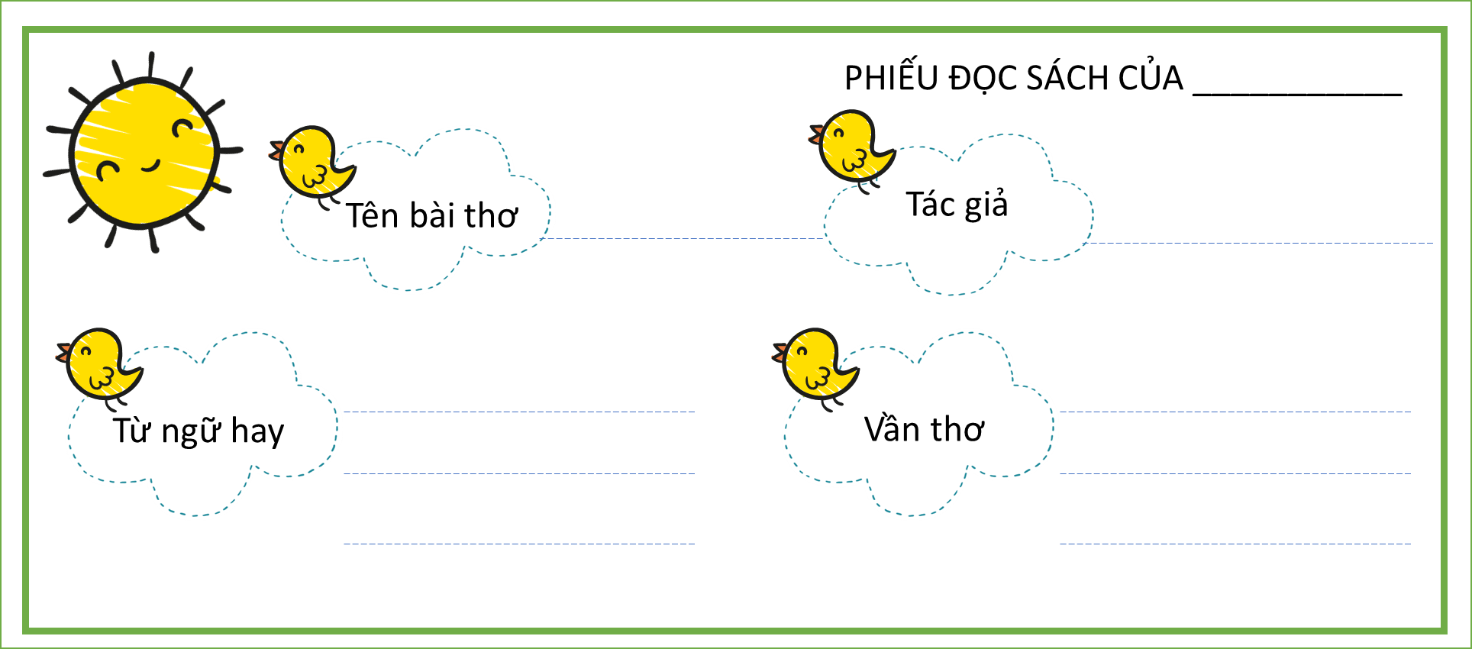


Slide 6
2
Lập danh sách nhóm hoặc tổ em.

Slide 7


Lập danh sách
Số thứ tự | Họ tên | Giới tính | Ngày sinh | …
1
Lê An Nhiên
Nữ
02/10/1998
Em làm vào vở bài tập nhé!

Slide 8
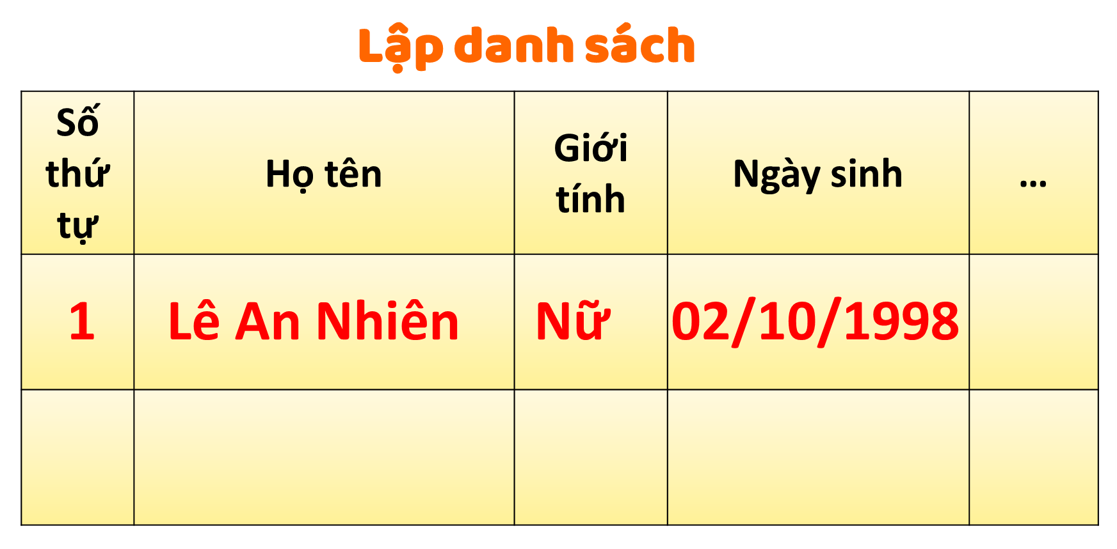

Slide 9




